Slide 1


KHAI THÁC TOP-K SỰ KIỆN ĐỒNG XUẤT HIỆN VỚI BITTABLE
ĐẠI HỌC QUỐC GIA TP. HỒ CHÍ MINH TRƯỜNG ĐẠI HỌC KHOA HỌC TỰ NHIÊN Khoa Công Nghệ Thông Tin
CBHD: TS.NGUYỄN NGỌC THẢO
HVTH: NGUYỄN DUY CHINH
TP. HỒ CHÍ MINH, 12/2017

Slide 2
Mục tiêu
Nghiên cứu các cách tiếp cận trong khai thác top-k sự kiện đồng xuất hiện trên cơ sở dữ liệu giao tác.
Áp dụng và đề xuất cải tiến phương pháp nhằm nâng cao hơn nữa hiệu suất của quá trình khai thác.

Slide 3
Nội dung trình bày
Giới thiệu
Khai thác top-k sự kiện đồng xuất hiện
Phương pháp đề xuất
Kết quả thực nghiệm
Kết luận và hướng phát triển

Slide 4
1. Giới thiệu
Lĩnh vực ứng dụng:
Phân tích thói quen mua sắm của khách hàng
Hành vi sử dụng Web
Hệ thống đưa ra gợi ý
….
Đây là bài toán mới lần đầu tiên được đề xuất năm 2015. Cho đến nay chưa có nhiều công trình nghiên cứu liên quan.

Slide 5
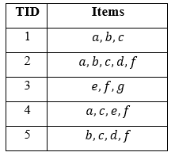


2. Khai thác top-k sự kiện đồng xuất hiện
Cho một cơ sở dữ liệu giao tác $DB$, một itemset $P$và $k$ là số lượng sự kiện đồng xuất hiện với $P$ phổ biến nhất. Bài toán khai thác top-k sự kiện đồng xuất hiện của $P$ xác định $k$ sự kiện xuất hiện phổ biến nhất cùng với $P$ trong $DB$.
Ví dụ cho $P=\left\{a,c\right\}$, những item đồng xuất hiện với $P$ gồm có: $b,d,e,f$. Số lần đồng xuất hiện của $b$ với $P$ được ký hiệu là $CO(P,b)$. Khi đó, $CO(P,b)=2$, $CO(P,d)=1$, $CO(P,e)=1$, $CO(P,f)=2$. Nếu $k=2$, thì kết quả top-2 sự kiện đồng xuất hiện đối với $P$ là $b,f$.
(Ví dụ trên sẽ được áp dụng cho các slide minh họa sau)

Slide 6
2. Khai thác top-k sự kiện đồng xuất hiện Ứng Dụng
Bài toán có thể được ứng dụng trong các siêu thị hoặc các hệ thống dự đoán hành vi…
Bài toán được phát biểu lần đầu tiên bởi Zhi-Hong Deng, năm 2015, ông đã đề ra 3 thuật toán cơ bản là NT, NTI và PT

Slide 7
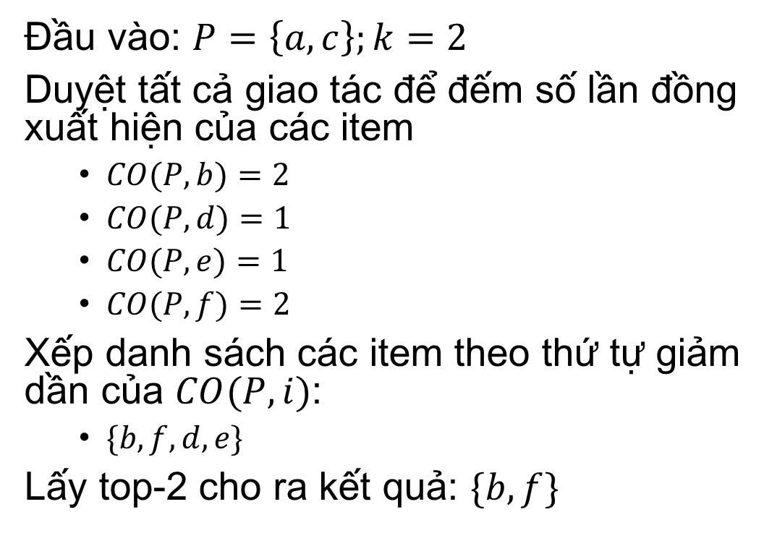
2. Khai thác top-k sự kiện đồng xuất hiện A. Thuật toán NT
Đầu vào: $P=\left\{a,c\right\};k=2$
Duyệt tất cả giao tác để đếm số lần đồng xuất hiện của các item
$CO(P,b)=2$
$CO(P,d)=1$
$CO(P,e)=1$
$CO(P,f)=2$
Xếp danh sách các item theo thứ tự giảm dần của $CO(P,i)$:
$\{b,f,d,e\}$
Lấy top-2 cho ra kết quả: $\{b,f\}$

Slide 8
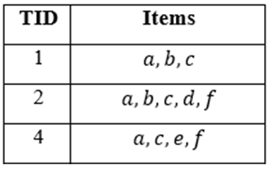
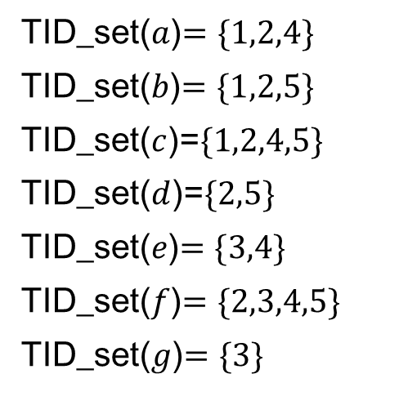
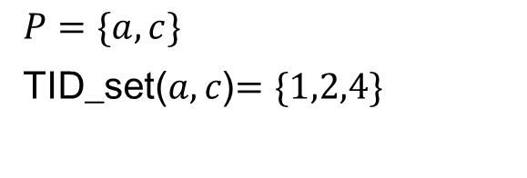
2. Khai thác top-k sự kiện đồng xuất hiện B. Thuật toán NTI
TID_set($a$)$=\{1,2,4\}$
TID_set($b$)$=\{1,2,5\}$
TID_set($c$)=$\{1,2,4,5\}$
TID_set($d$)=$\{2,5\}$
TID_set($e$)$=\{3,4\}$
TID_set($f$)$=\{2,3,4,5\}$
TID_set($g$)$=\{3\}$
$$P=\{a,c\}$$
TID_set($a,c$)$=\{1,2,4\}$
Chạy lại thuật toán NT

Slide 9
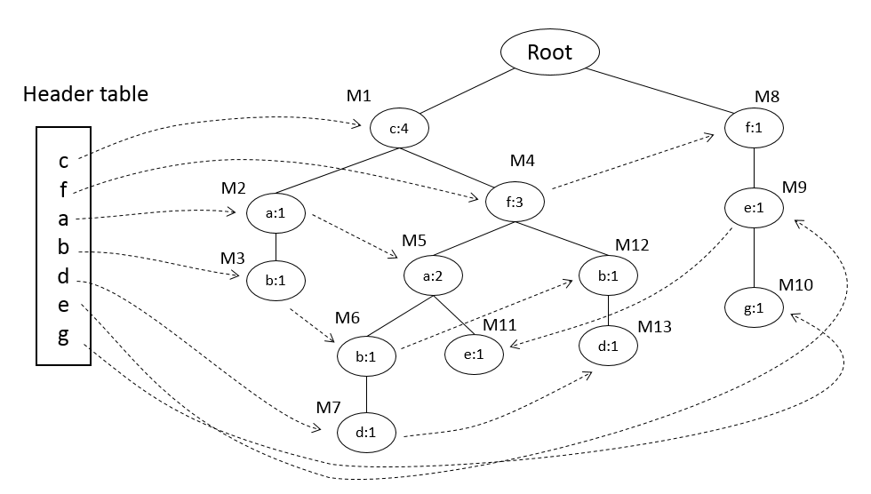
2. Khai thác top-k sự kiện đồng xuất hiện C. Thuật toán PT

Slide 10
2. Khai thác top-k sự kiện đồng xuất hiện C. Thuật toán PT(tt)
Cây Pi-Tree có nhiều điểm tương đồng với cây FP-Tree nhưng có 2 điểm khác so với FP-Tree
Các đỉnh trong cây Pi-Tree không phân biệt sự kiện mà nó đại diện có phải là sự kiện phổ biến hay không
Các đỉnh trên cây Pi-Tree có liên kết đến đỉnh cha.
Để tính số lần đồng xuất hiện của các item trải qua 3 giai đoạn:
Xác định các nhánh chứa mẫu truy vấn itemset P
Up count
Down count

Slide 11
3. Phương pháp đề xuất
Dùng cấu trúc BitTable để nén dữ liệu xử lý. Sử dụng các phép toán AND/OR trên kiểu dữ liệu bit để tính toán nhanh hơn.
Thuật toán BT(BitTable based algorithm)
Thuật toán BTI(BitTable base algorithm with Inverted list index)
Thuật toán BTIV(BitTable based algorithm with Inverted list index in Vertical)

Slide 12
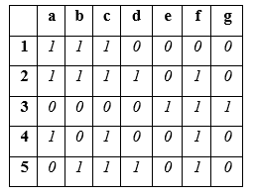
3. Phương pháp đề xuất
Cấu trúc BitTable là cấu trúc dữ liệu đặc biệt được giới thiệu lần đầu tiên trong một công trình khoa học có tên “BitTableFI: An efficient mining frequent itemsets algorithm” [3] của hai tác giả Jie Dong và Min Han, năm 2006.

Slide 13
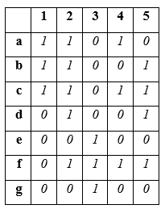
3. Phương pháp đề xuất A. Biểu diễn dữ liệu
Biểu diễn BitTable theo chiều ngang
Biểu diễn BitTable theo chiều dọc

Slide 14

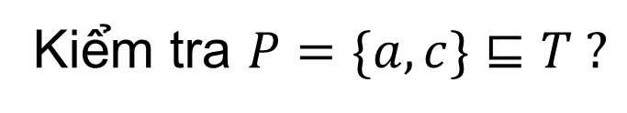
3. Phương pháp đề xuất B. Thuật toán BT
$AND 1010000=1010000$ ?
Kiểm tra $P=\{a,c\}⊑T ?$
Thuật toán BT tương tự NT, duyệt tất cả các bit để đếm số lần đồng xuất hiện của các Item. Dùng phép AND trên bit để xác định giao tác có chứa P hay không.

Slide 15
3. Phương pháp đề xuất C. Thuật toán BTI
Chạy lại thuật toán BT
Thuật toán BTI khắc phục nhược điểm của BTI bằng cách rút tỉa cơ sở dữ liệu đầu vào trước khi chuyển sang BitTable để xử lý.

Slide 16
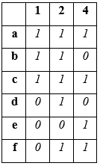
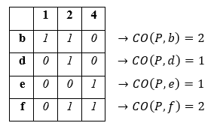
3. Phương pháp đề xuất D. Thuật toán BTIV
Thuật toán BTIV kết hợp ưu điểm của BTI với việc chuyển dữ liệu dạng văn bảng sang BitTable dạng dọc để xử lý.

Slide 17
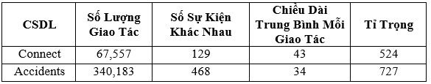

4. Kết quả thực nghiệm A. Tập dữ liệu
Bộ dữ liệu thực (http://fimi.ua.ac.be/data)
So sánh với bài báo gốc
Bộ dữ liệu tổng hợp (được phát sinh từ công cụ có tên là SPMF)
Đánh giáo thời gian thực thi và khả năng mở rộng

Slide 18
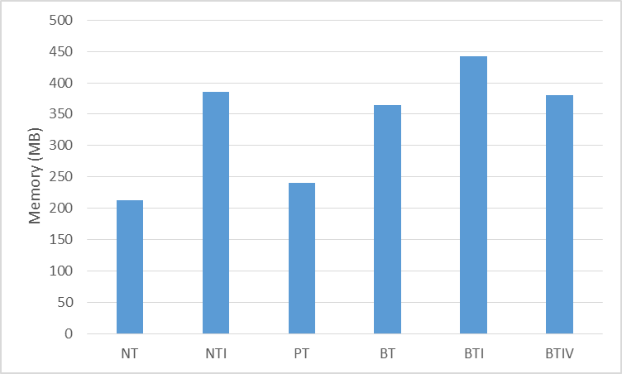
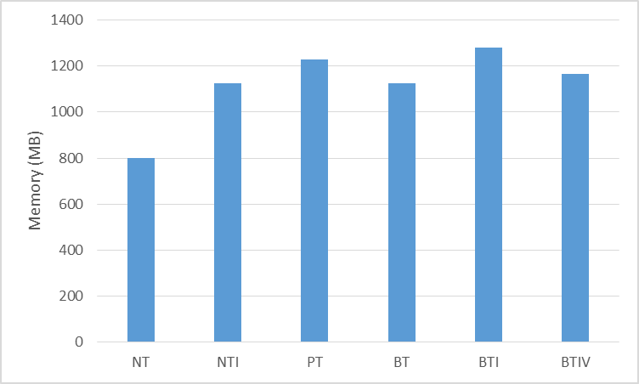
4. Kết quả thực nghiệm B. Bộ nhớ sử dụng
Tập Accidents
Tập Connect

Slide 19
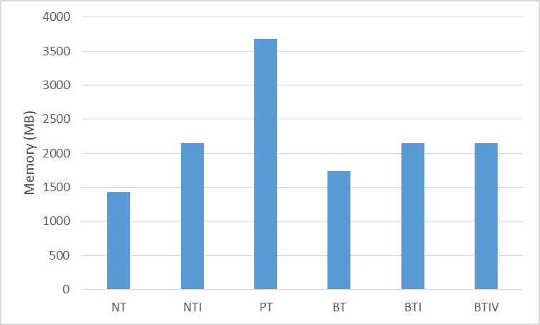
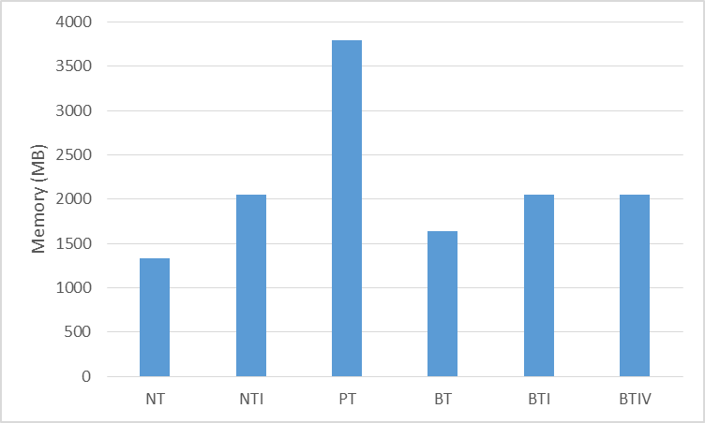
4. Kết quả thực nghiệm B. Bộ nhớ sử dụng(tt)
Tập Syn_data1
Tập Syn_data2

Slide 20
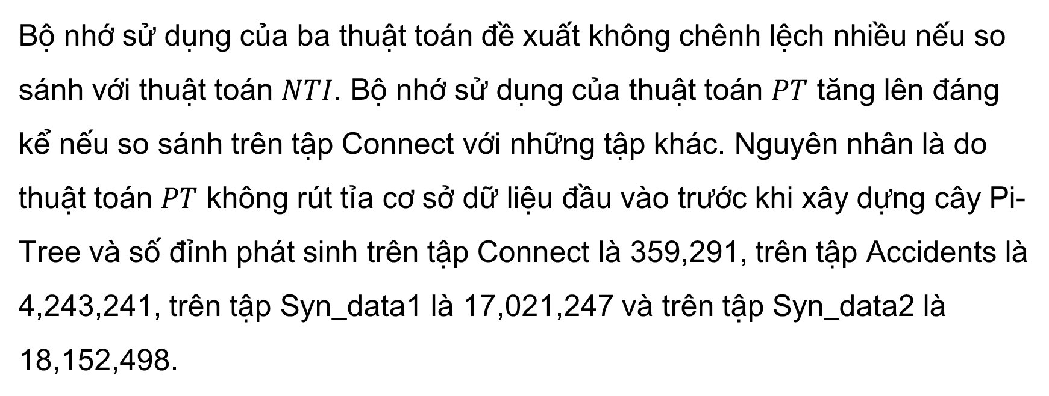
4. Kết quả thực nghiệm B. Bộ nhớ sử dụng(tt)
Bộ nhớ sử dụng của ba thuật toán đề xuất không chênh lệch nhiều nếu so sánh với thuật toán $NTI$. Bộ nhớ sử dụng của thuật toán $PT$ tăng lên đáng kể nếu so sánh trên tập Connect với những tập khác. Nguyên nhân là do thuật toán $PT$ không rút tỉa cơ sở dữ liệu đầu vào trước khi xây dựng cây Pi-Tree và số đỉnh phát sinh trên tập Connect là 359,291, trên tập Accidents là 4,243,241, trên tập Syn_data1 là 17,021,247 và trên tập Syn_data2 là 18,152,498.

Slide 21
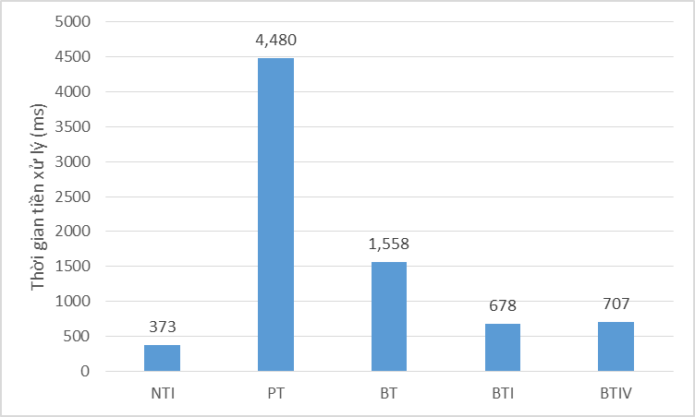
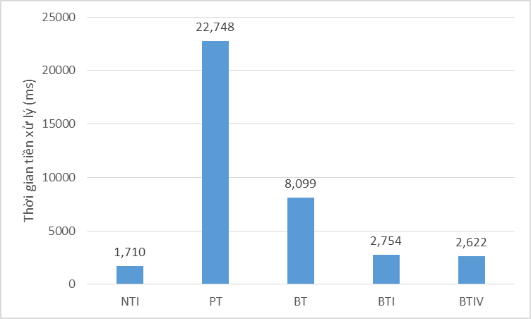
4. Kết quả thực nghiệm C. Thời gian tiền xử lý
Tập Connect
Tập Accidents

Slide 22
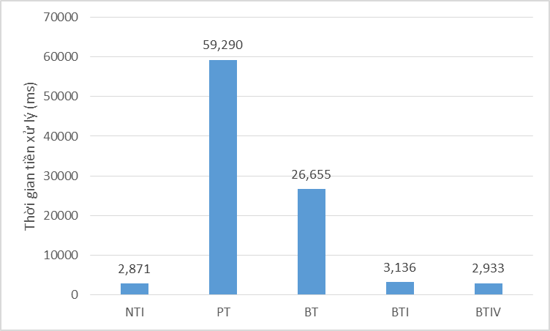
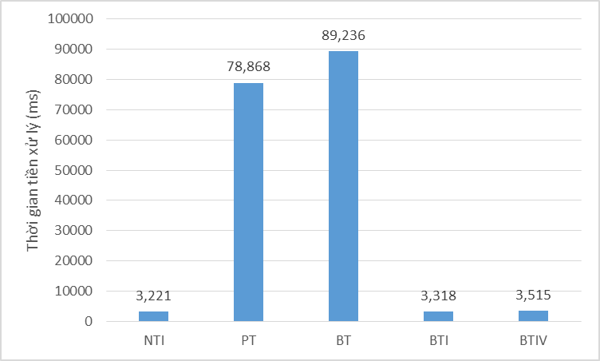
4. Kết quả thực nghiệm C. Thời gian tiền xử lý(tt)
Tập Syn_data1
Tập Syn_data2

Slide 23
4. Kết quả thực nghiệm C. Thời gian tiền xử lý(tt)
Thời gian tiền xử lý càng tăng khi tập dữ liệu đầu vào càng lớn. Thuật toán BT có thời gian tiền xử lý lâu hơn BTI và BTIV là vì thuật toán BT không rút tỉa cơ sở dữ liệu đầu vào trước khi chuyển qua BitTable.

Slide 24
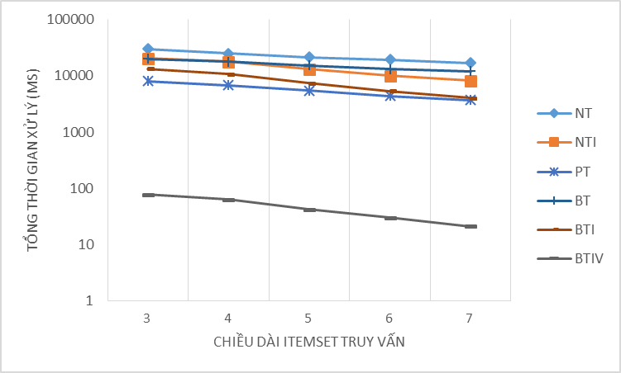
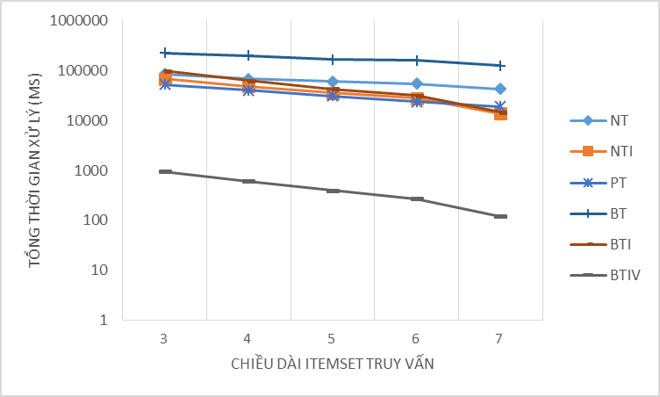
4. Kết quả thực nghiệm D. Thời gian xử lý
Tập Connect
Tập Accidents

Slide 25
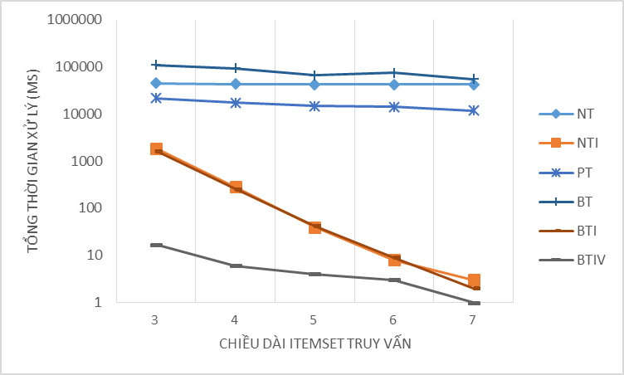
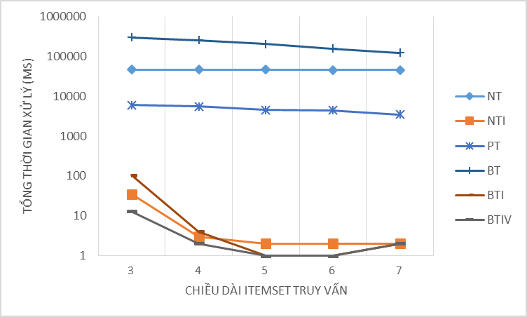
4. Kết quả thực nghiệm D. Thời gian xử lý(tt)
Tập Syn_data1
Tập Syn_data2

Slide 26
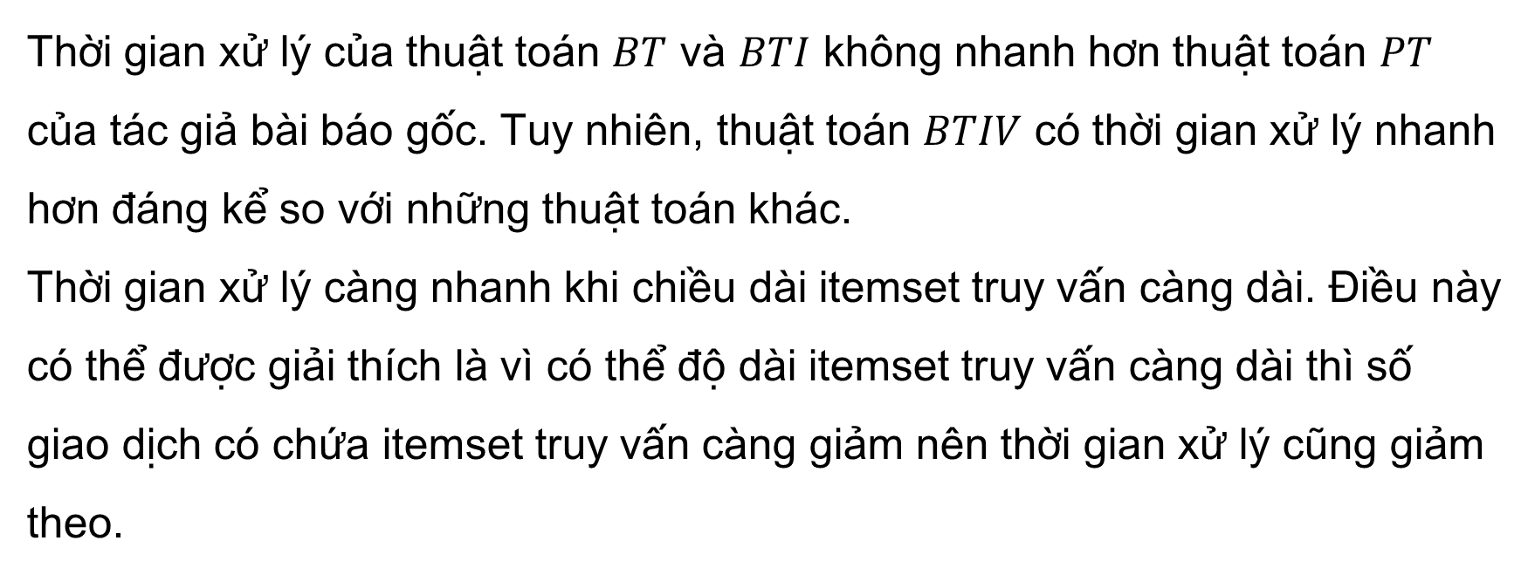
4. Kết quả thực nghiệm D. Thời gian xử lý(tt)
Thời gian xử lý của thuật toán $BT$ và $BTI$ không nhanh hơn thuật toán $PT$ của tác giả bài báo gốc. Tuy nhiên, thuật toán $BTIV$ có thời gian xử lý nhanh hơn đáng kể so với những thuật toán khác.
Thời gian xử lý càng nhanh khi chiều dài itemset truy vấn càng dài. Điều này có thể được giải thích là vì có thể độ dài itemset truy vấn càng dài thì số giao dịch có chứa itemset truy vấn càng giảm nên thời gian xử lý cũng giảm theo.

Slide 27
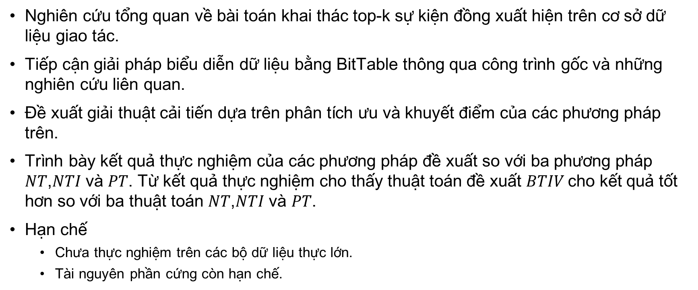
5. Kết luận và hướng phát triển A. Kết luận
Nghiên cứu tổng quan về bài toán khai thác top-k sự kiện đồng xuất hiện trên cơ sở dữ liệu giao tác.
Tiếp cận giải pháp biểu diễn dữ liệu bằng BitTable thông qua công trình gốc và những nghiên cứu liên quan.
Đề xuất giải thuật cải tiến dựa trên phân tích ưu và khuyết điểm của các phương pháp trên.
Trình bày kết quả thực nghiệm của các phương pháp đề xuất so với ba phương pháp $NT$,$NTI$ và $PT$. Từ kết quả thực nghiệm cho thấy thuật toán đề xuất $BTIV$cho kết quả tốt hơn so với ba thuật toán $NT$,$NTI$ và $PT$.
Hạn chế
Chưa thực nghiệm trên các bộ dữ liệu thực lớn.
Tài nguyên phần cứng còn hạn chế.

Slide 28
5. Kết luận và hướng phát triển B. Hướng phát triển
Thực nghiệm cho thấy thời gian xử lý với phương pháp đề xuất thấp. Điều này gợi mở khả năng áp dụng của phương pháp đề xuất trên dữ liệu quy mô lớn hơn. Tuy nhiên do hạn chế về tài nguyên xử lý và lưu trữ, đề tài xem đây là hướng phát triển tương lai.

Slide 29
Tài liệu tham khảo
J. C.-W. L. V. T. C. Z. B. L. Philippe Fournier-Viger, "A Survey of Itemset Mining," 2017.
Z.-H. Deng, "Mining Top-K Co-Occurrence Items," 2015
M. H. Jie Dong, "BitTableFI: An efficient mining frequent itemsets algorithm," Elsevier B.V, 2006.
B. Y. Z. X. Wei Song, "Index-BitTableFI: An improved algorithm for mining frequent itemsets," 2008.
T.-P. H. L. Bay Vo, "Dynamic bit vectors: An efficient approach for mining," 2011.
E. D. P. R. A.Saleem Raja, "CBT-fi: Compact BitTable Approach for Mining Frequent Itemsets," 2014.
M. J. Zaki, "Scalable algorithms for association mining," no. IEEE TKDE Journal, 2000.

Slide 30
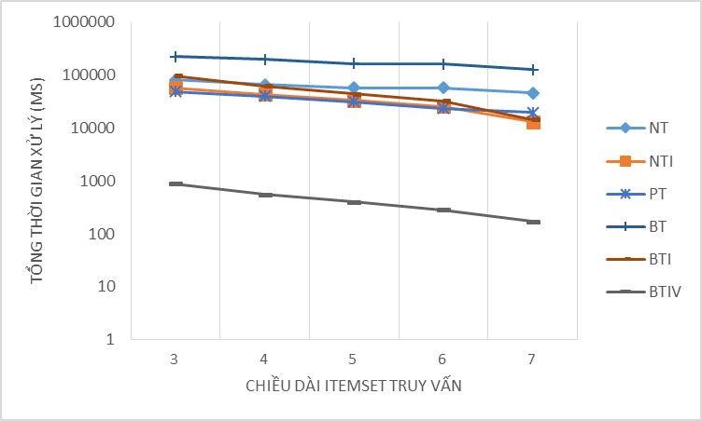
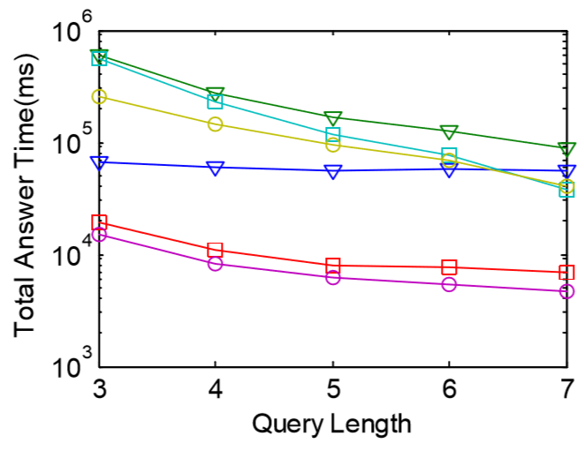
So sánh thời gian xử lý với kết quả tác giả đã công bố
Kết quả của đồ án
Kết quả công bố trong bài báo gốc
Win8 64bit, Intel Core i-4200U 1.6 GHz, Ram 8Gb
Win Server 2003 64bit, Intel processor 2GHz,
Ram 16Gb

Slide 31
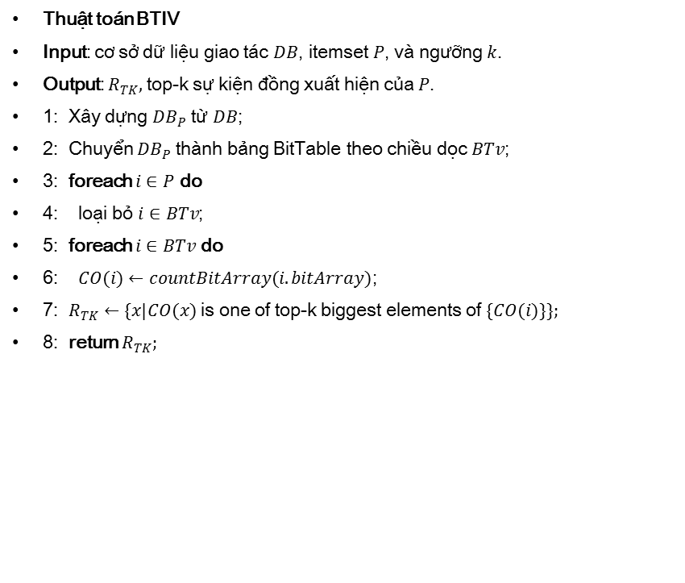
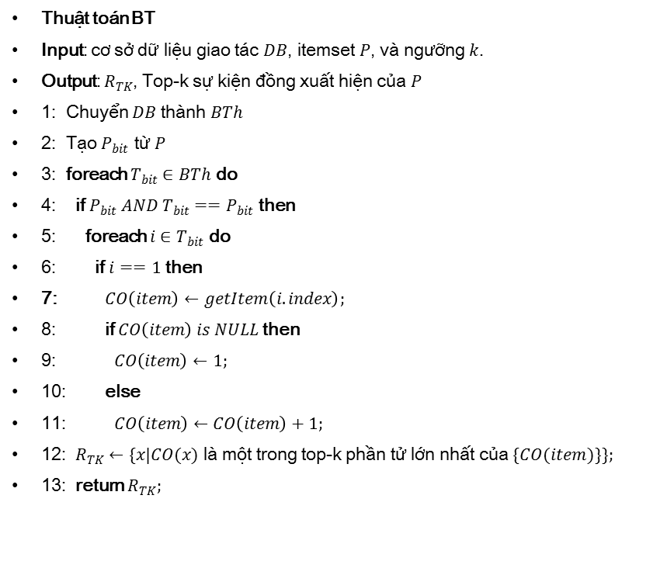
So sánh hai thuật toán BT và BTIV
Thuật toán BT
Input: cơ sở dữ liệu giao tác $DB$, itemset $P$, và ngưỡng $k$.
Output: $R_{TK}$, Top-k sự kiện đồng xuất hiện của $P$
1: Chuyển $DB$ thành $BTh$
2: Tạo $P_{bit}$ từ $P$
3: foreach $T_{bit}∈BTh$ do
4: if $P_{bit} AND T_{bit}==P_{bit}$ then
5: foreach $i∈T_{bit}$ do
6: if $i==1$ then
7: $CO\left(item\right)←getItem\left(i.index\right);$
8: if $CO\left(item\right) is NULL$ then
9: $CO\left(item\right)←1;$
10: else
11: $CO\left(item\right)←CO\left(item\right)+1;$
12: $R_{TK}←\{x|CO(x)$ là một trong top-k phần tử lớn nhất của $\{CO(item)\}\};$
13: return $R_{TK};$
Thuật toán BTIV
Input: cơ sở dữ liệu giao tác $DB$, itemset $P$, và ngưỡng $k$.
Output: $R_{TK},$ top-k sự kiện đồng xuất hiện của $P$.
1: Xây dựng $DB_{P}$ từ $DB$;
2: Chuyển $DB_{P}$ thành bảng BitTable theo chiều dọc $BTv$;
3: foreach $i∈P$ do
4: loại bỏ $i∈BTv$;
5: foreach $i∈BTv$ do
6: $CO(i)←countBitArray(i.bitArray)$;
7: $R_{TK}←\{x|CO(x)$ is one of top-k biggest elements of $\{CO(i)\}\};$
8: return $R_{TK};$

Slide 32
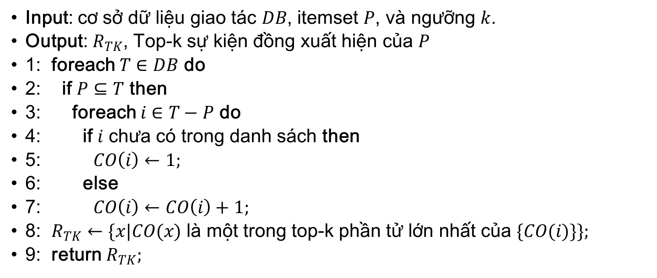
Thuật toán NT gốc
Input: cơ sở dữ liệu giao tác $DB$, itemset $P$, và ngưỡng $k$.
Output: $R_{TK}$, Top-k sự kiện đồng xuất hiện của $P$
1: foreach $T∈DB$ do
2: if $P⊆T$ then
3: foreach $i∈T−P$ do
4: if $i$ chưa có trong danh sách then
5: $CO\left(i\right)←1;$
6: else
7: $CO\left(i\right)←CO\left(i\right)+1;$
8: $R_{TK}←\{x|CO(x)$ là một trong top-k phần tử lớn nhất của $\{CO(i)\}\};$
9: return $R_{TK};$

